Slide 1
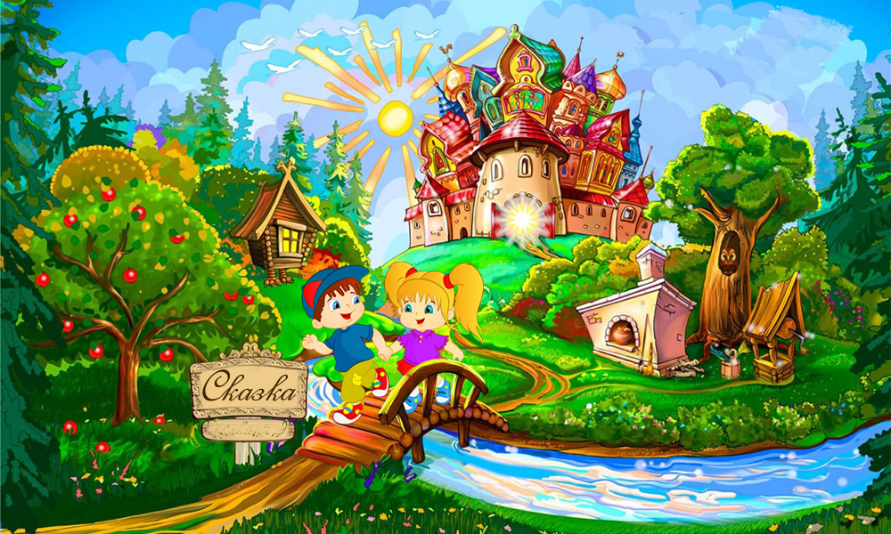
МБ ОУ Ужовская СШ
Сложение и вычитание двузначных чисел в пределах 100
(урок – сказка по математике)
Учитель начальных классов:
Добряева Вера Васильевна

Slide 2
Цель урока: закрепление знаний по теме «Сложение и вычитание двузначных чисел в пределах 100».
Задачи:
закрепить навыки сложения и вычитания двузначных чисел без перехода через десяток в пределах 100;
развивать умение решать задачи изученных видов, навыки логического мышления;
пробуждать интерес к предмету через дидактическую игру, логические задания.

Slide 3
Прозвенел для нас звонок
Начинается урок!
Смело, чётко говорим
И тихонечко сидим!

Slide 4
Посмотрите на рисунок.
Какая цифра спряталась в орнаменте?
Пропишите её.
2222222222222222222222

Slide 5
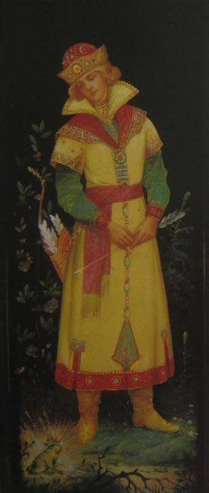
В некотором царстве, в Тридевятом государстве жили-были Иван-Царевич и Василиса Прекрасная. Однажды Василиса исчезла.
Иван-Царевич потужил, погоревал и отправился на поиски. Но куда идти, где искать? Кто похитил Василису?

Slide 6
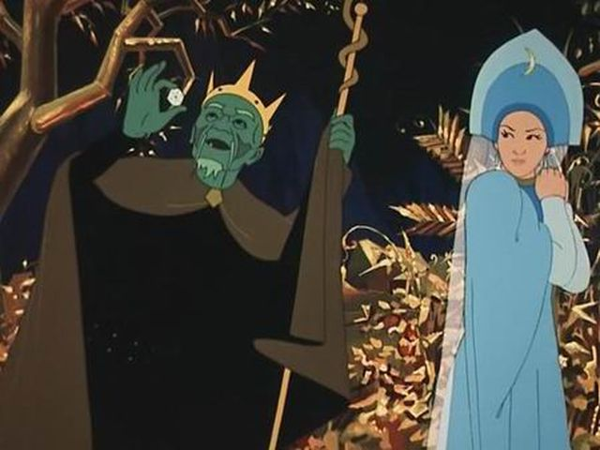
Найдите «лишнее» число; расположите числа в порядке убывания, и узнаешь, кто похитил Василису.
К
О
Щ
Е
Й
35
73
33
40
13
23

Slide 7
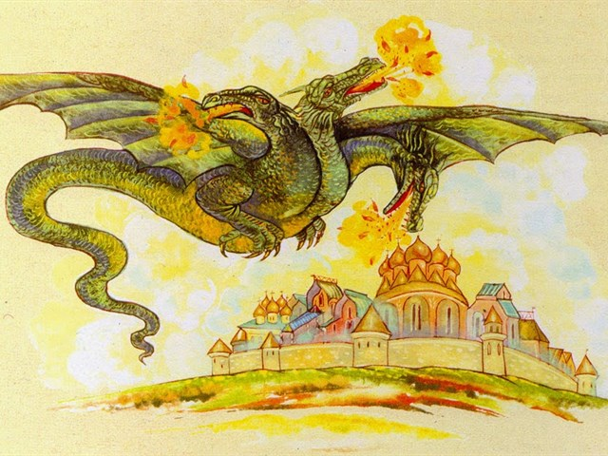
Иван-Царевич отправился в путь. Но его уже поджидает Змей Горыныч, посланный Кощеем.
Кто сразится со Змеем? Нужно победить все три головы Змея.

Slide 8
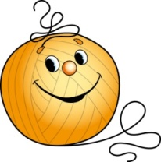
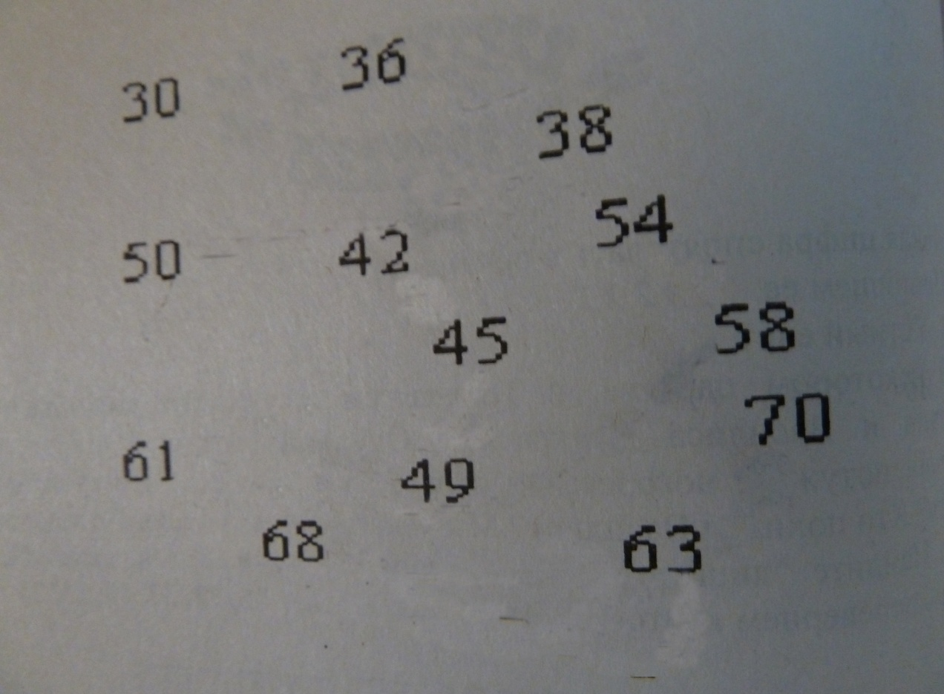
Поведёт Иван-Царевича волшебный клубочек, но до него нужно добраться по лабиринту чисел (по возрастанию).

Slide 9
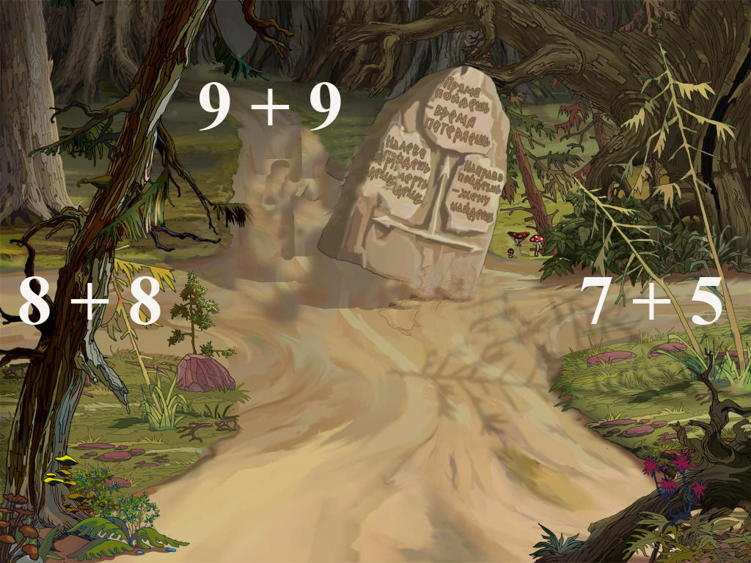
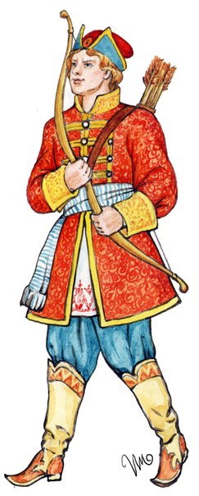
Волшебный клубочек привёл Иван-Царевича на распутье. На придорожном камне надпись: «Верная дорога та, где ответ не самый большой и не самый маленький». По какой дороге идти Ивану?

Slide 10
А на дороге числа записаны рядами. Найдите закономерность, продолжите ряды чисел:
20, 17, 14,…, …, …
2, 4, 7, 11, …, …, …

Slide 11
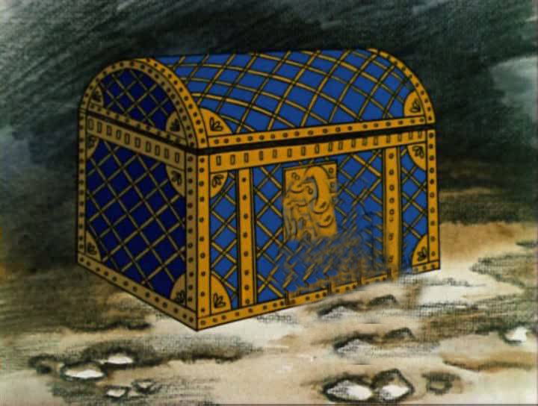
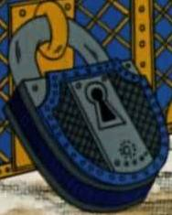
Ребята победили Змея Горыныча. Он охранял сундук, в котором находится меч для Ивана-Царевича. Но сундук крепко заперт тремя замками. А замки не простые – на каждом пример. Что скажете?
Замки откроются, если мы исправим ошибки, сделаем их невидимками. Стирать ничего нельзя, можно дописывать числа и знаки действия.
46 = 50
4 + 46 = 50
46 = 50 – 4
28 + 1 = 30
1 + 28 + 1 = 30
28 + 1 = 30 – 1
64 > 70
64 > 70 – 7 и др. числа до 70
любое число > 6 + 64 > 70

Slide 12
Все движения разминки повторяем без запинки!
Эй! Попрыгали на месте.
Эх! Руками машем вместе.
Эхе - хе! Прогнули спинки,
Посмотрели на ботинки.
Эге – ге! Нагнулись ниже
Наклонились к полу ближе.
Повертись на месте ловко.
В этом нам нужна сноровка.
Что, понравилось, дружок?
Завтра будет вновь урок!

Slide 13
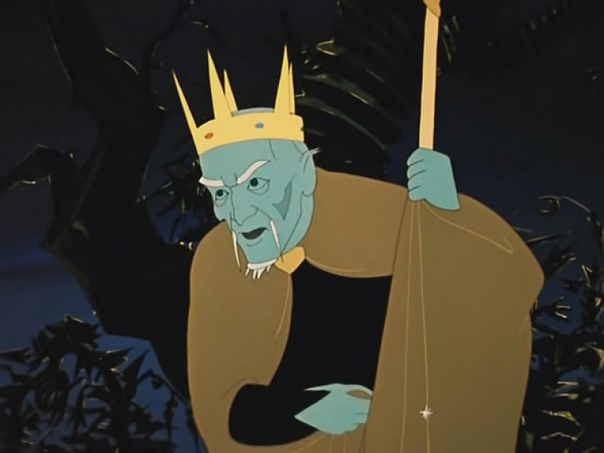
Раз ты смог до меня добраться, выполни мои задания, и Василиса – твоя! Если не выполнишь, голова с плеч! Вот первое задание. В моём саду растёт волшебная яблоня с золотыми и серебряными яблоками. Золотых яблок было 12, серебряных – 8. 9 яблок я сорвал. Сколько яблок осталось?

Slide 14
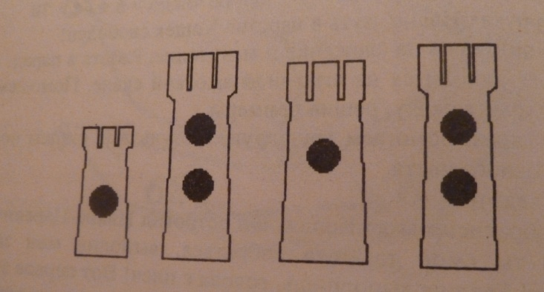
Ну, Иван, забирай Василису. Только сначала догадайся где она. У меня 4 башни. Первая башня пустая. Василиса не в самой высокой башне. Где она?

Slide 15
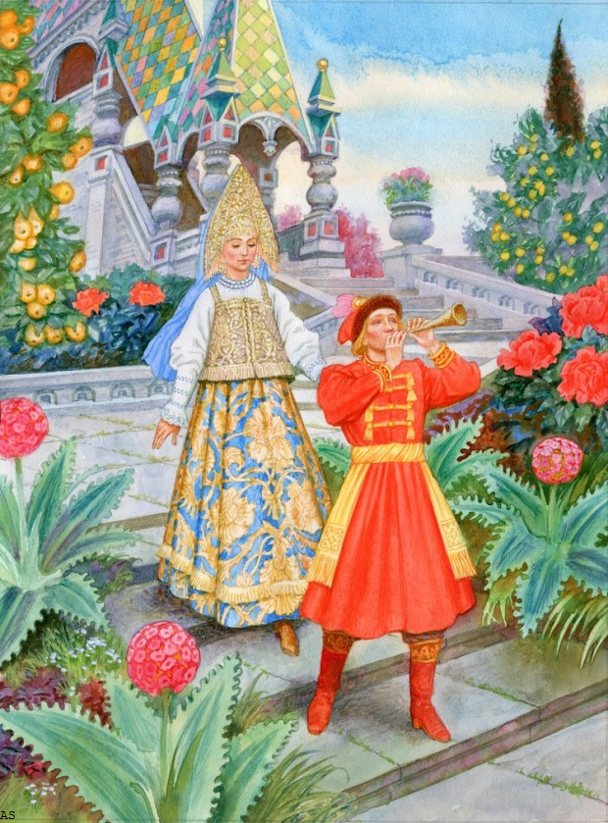
СПАСИБО ЗА ВНИМАНИЕ!

